Slide 1
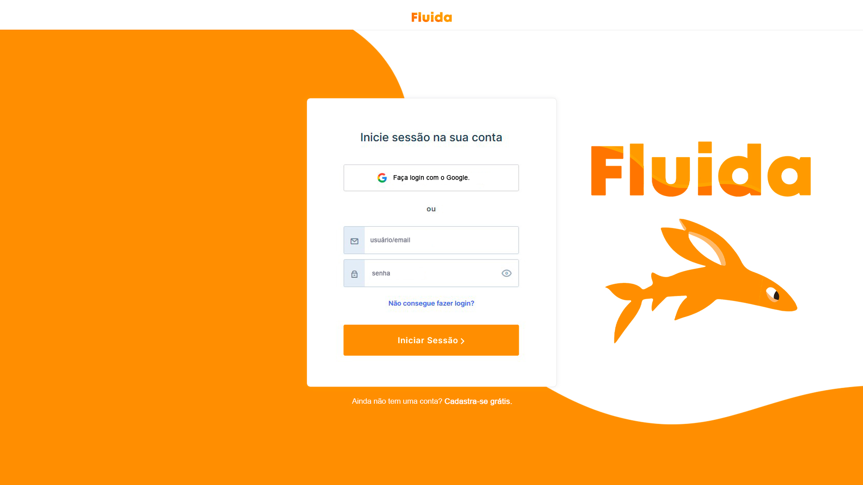

Slide 2
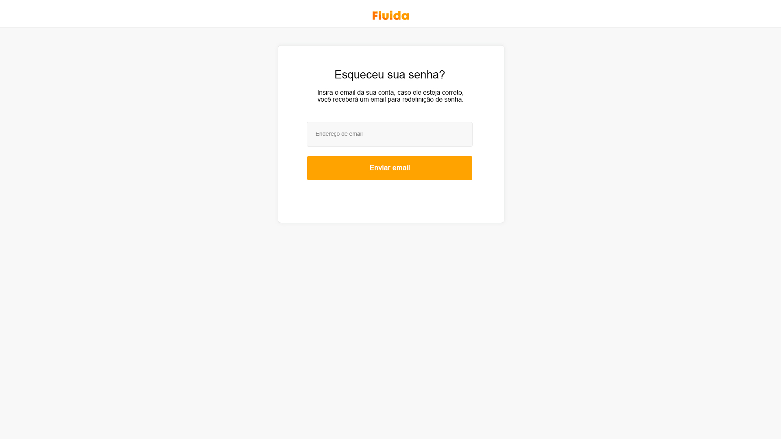

Slide 3


Slide 4


Slide 5
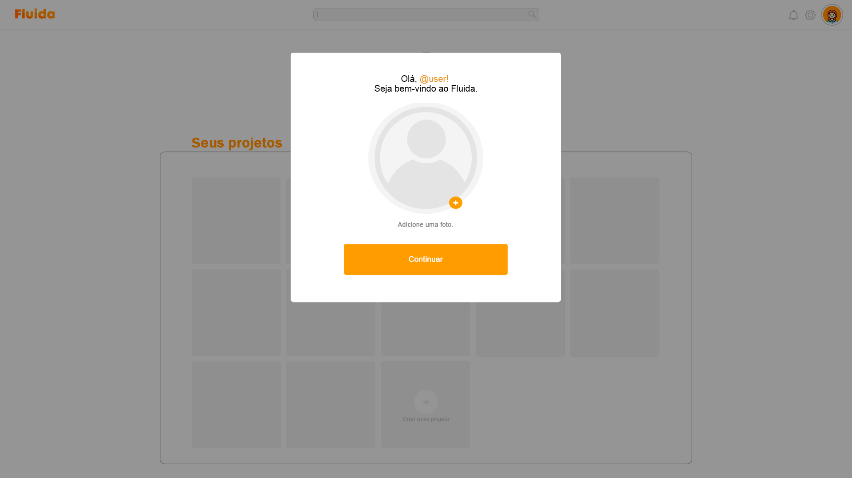

Slide 6
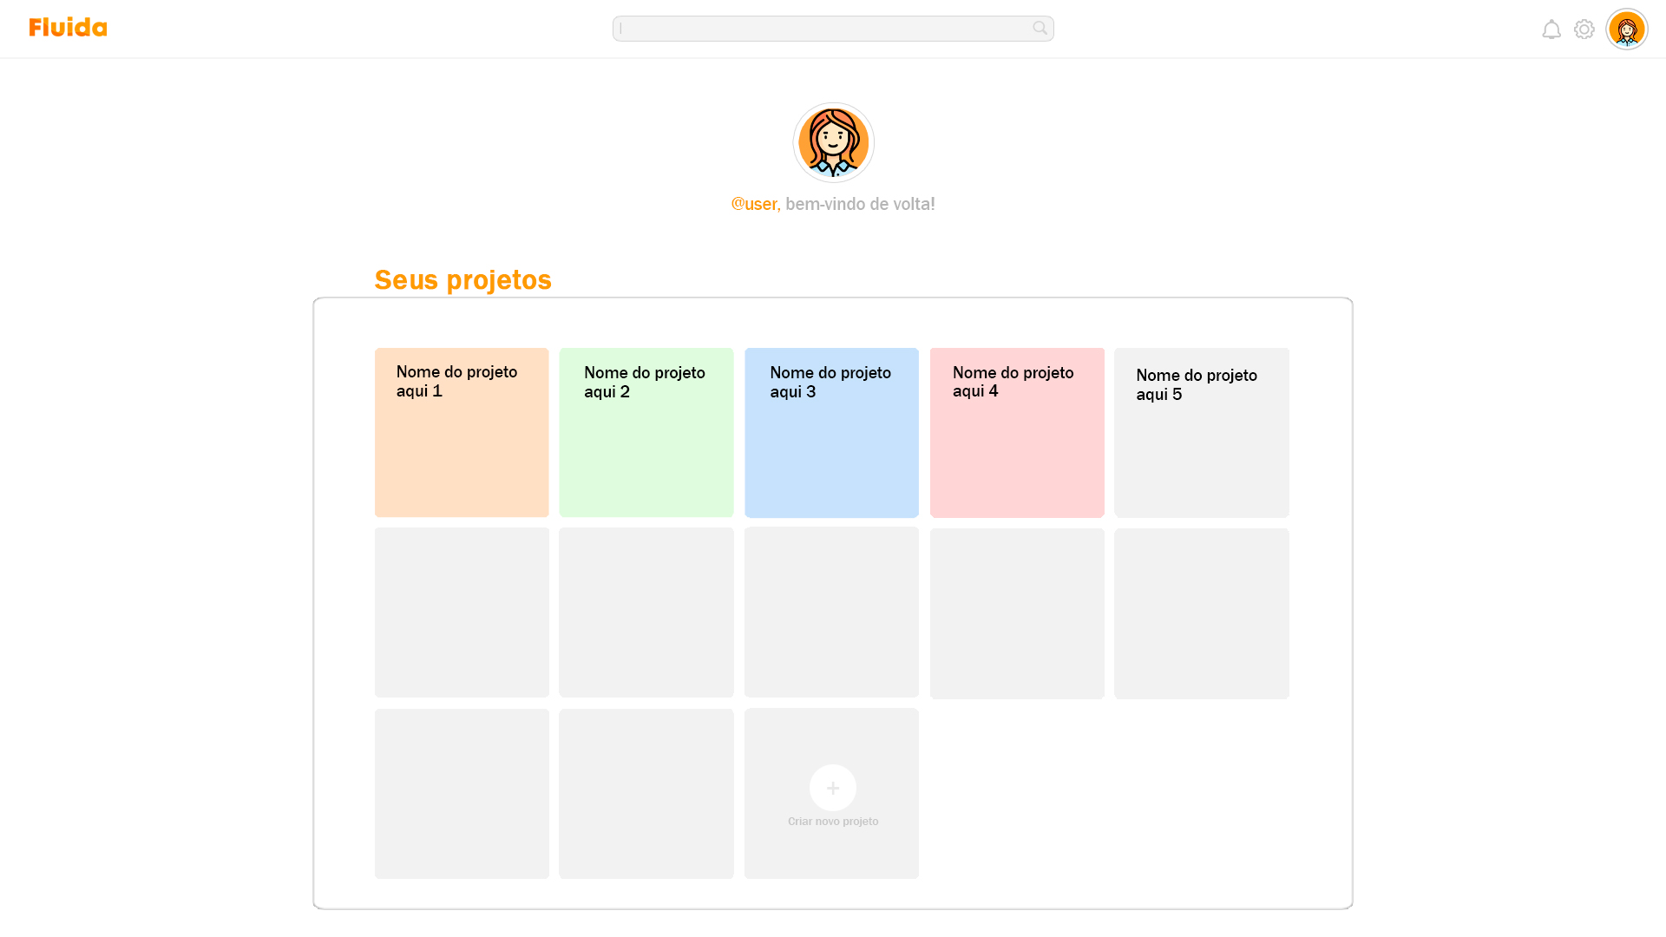

Slide 7
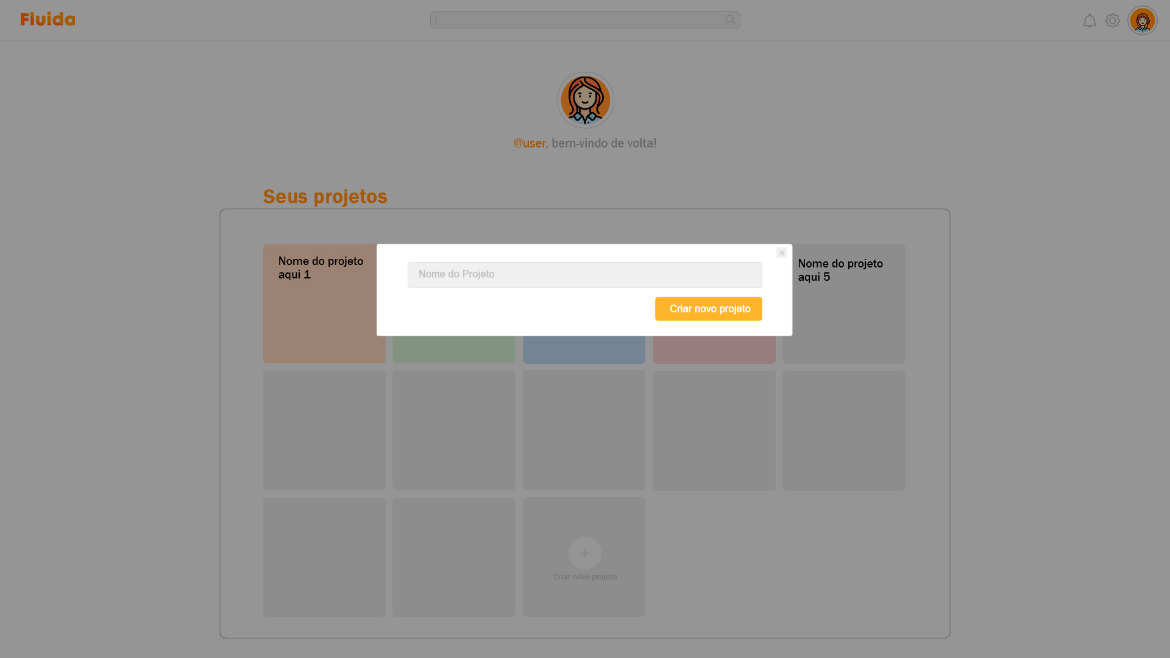


Slide 8
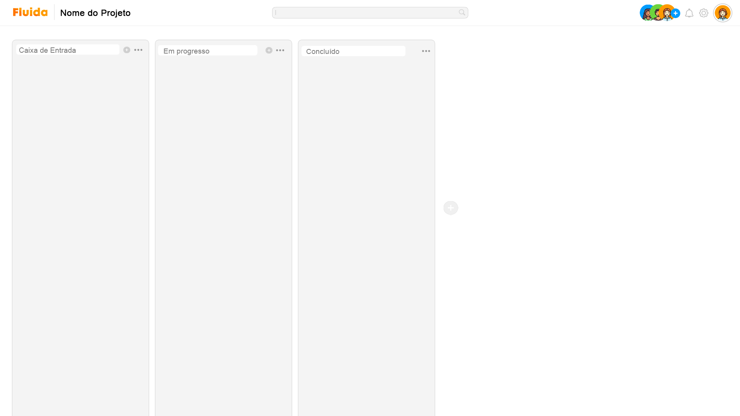

Tela default do Projeto
Deve sempre iniciar com duas fases padrão e uma fase final.
Criar nova fase

Slide 9
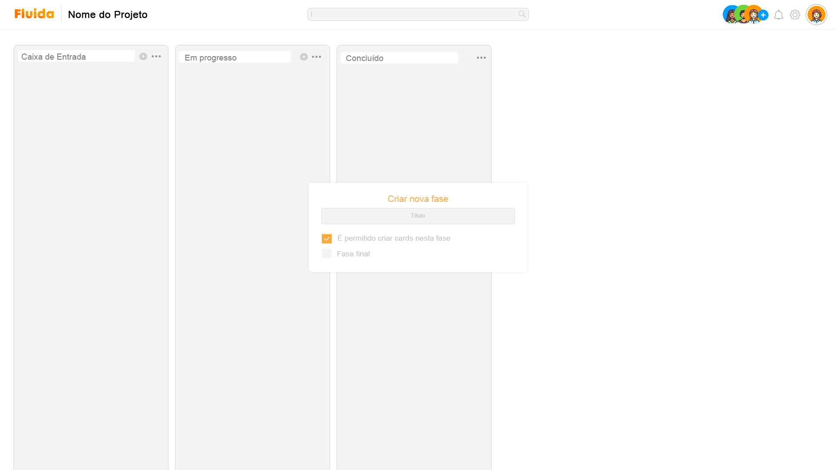
Se permitido criar cards na fase
Deve aparecer o botão de +
Fases finais são preta e branco.

Slide 10

Opções da fase, mover de posição
ou excluir.
Sugestão de ação futura:
Mover todos os cards da fase
Ocultar fase

Slide 11
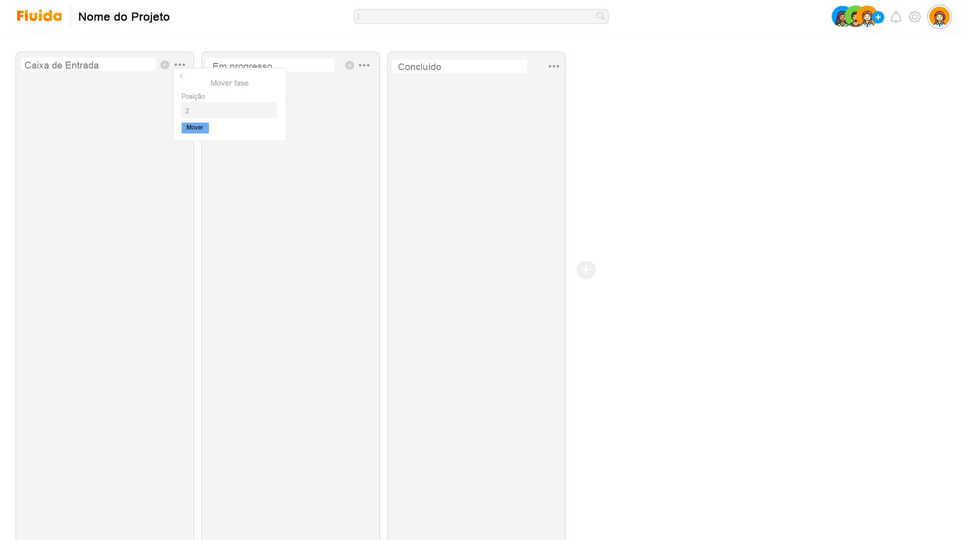
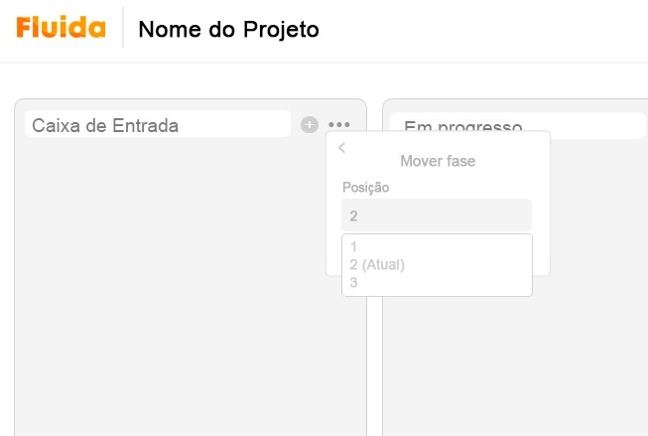

Ao clicar na posição deve abrir
uma lista com as posições
possíveis (quantidade de fases
atualmente criadas no Kanban)
Mover a fase deve mudar
o index da sua posição.

Slide 12
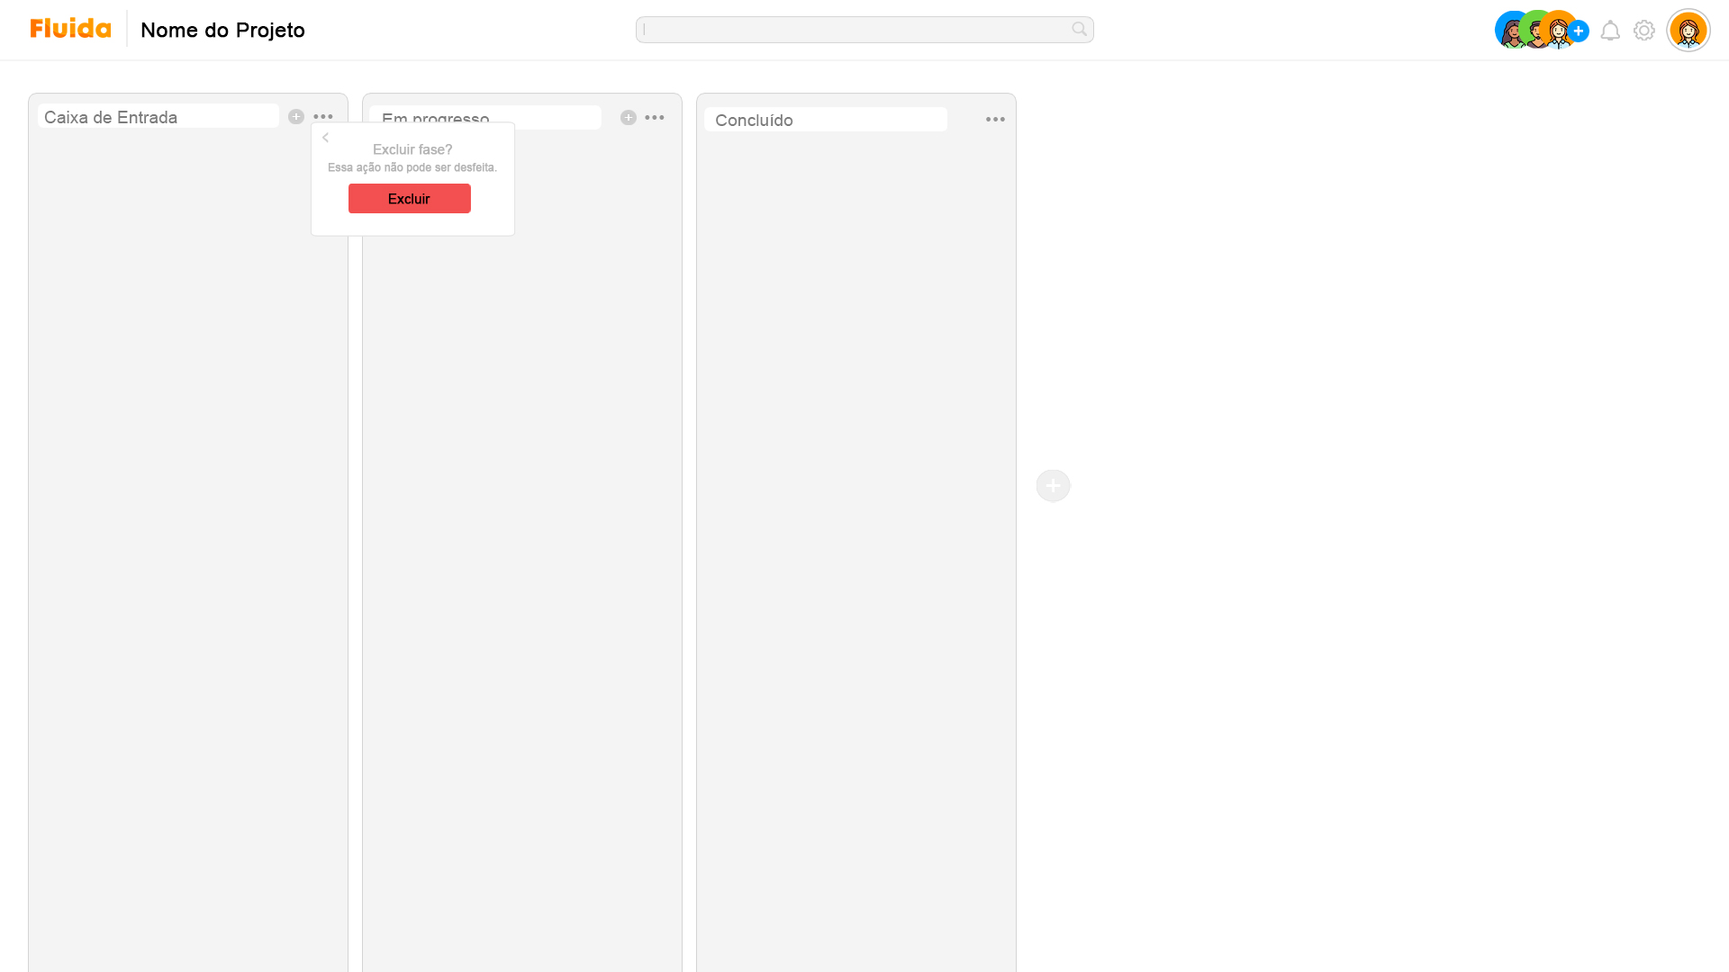
Excluir a fase

Slide 13
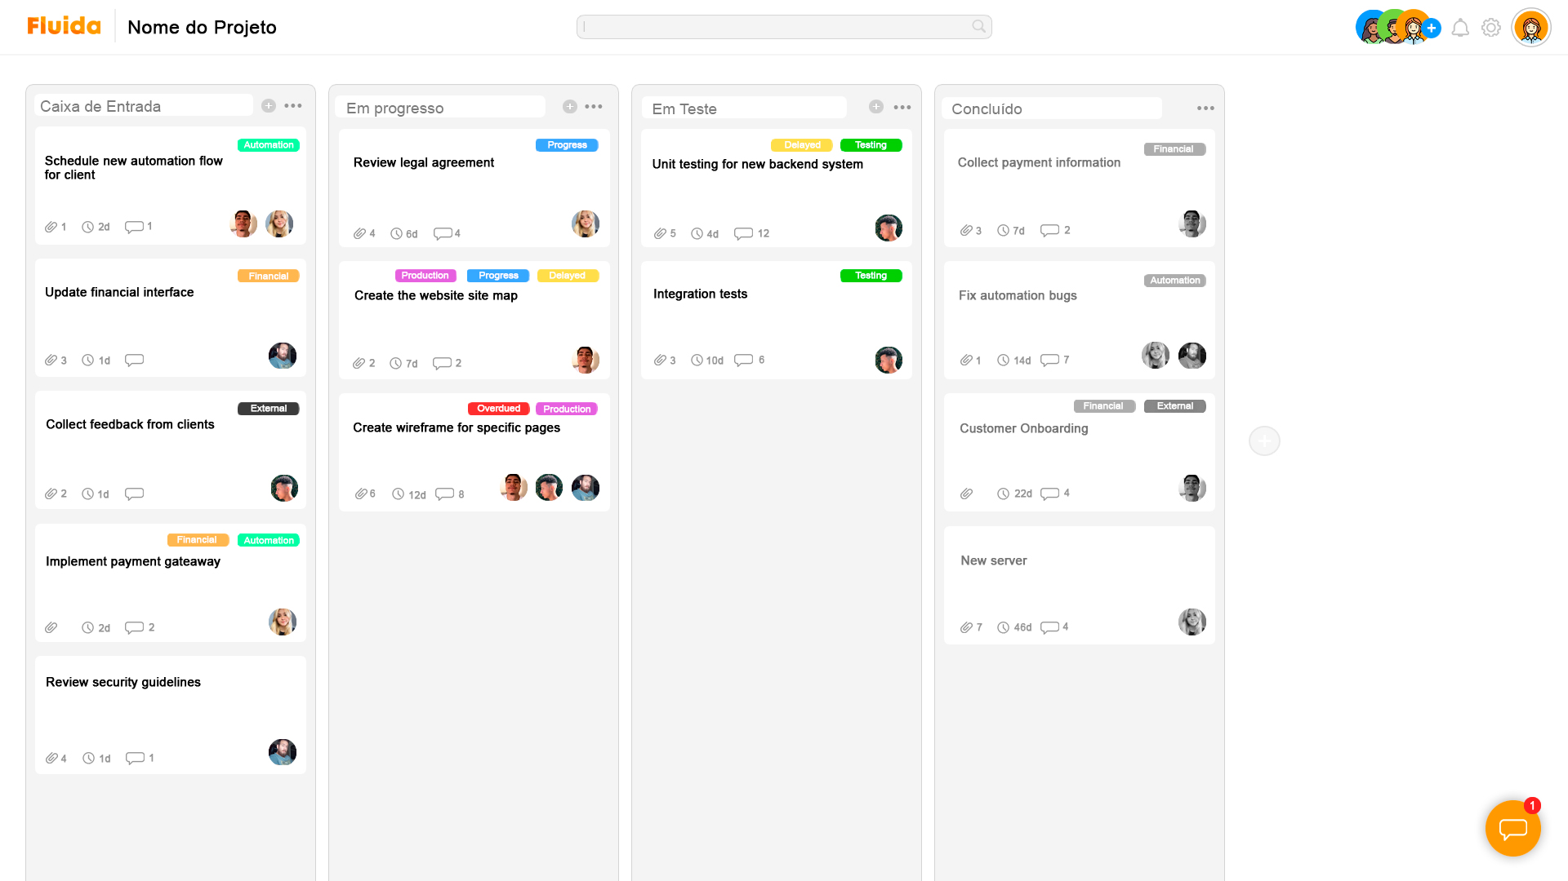
Tela com as fases e cards criados.
A fase final deve ser preto e branco.

Slide 14
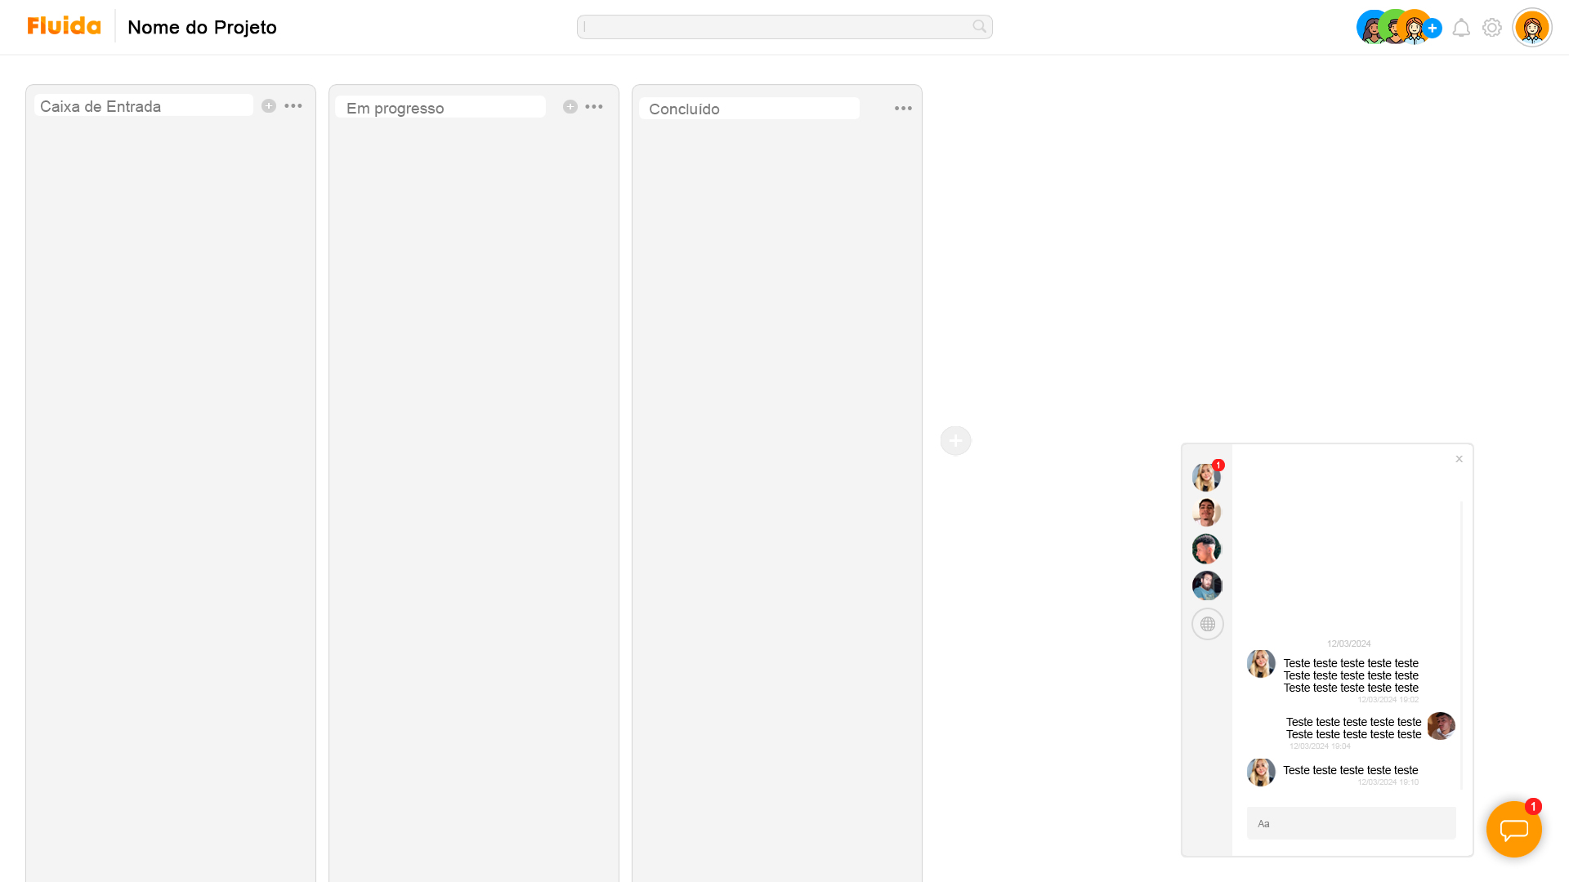

Como o bate papo deve ser.
Conversas individuais com os
integrantes do projeto e uma conversa
geral com todos os integrantes.

Slide 15
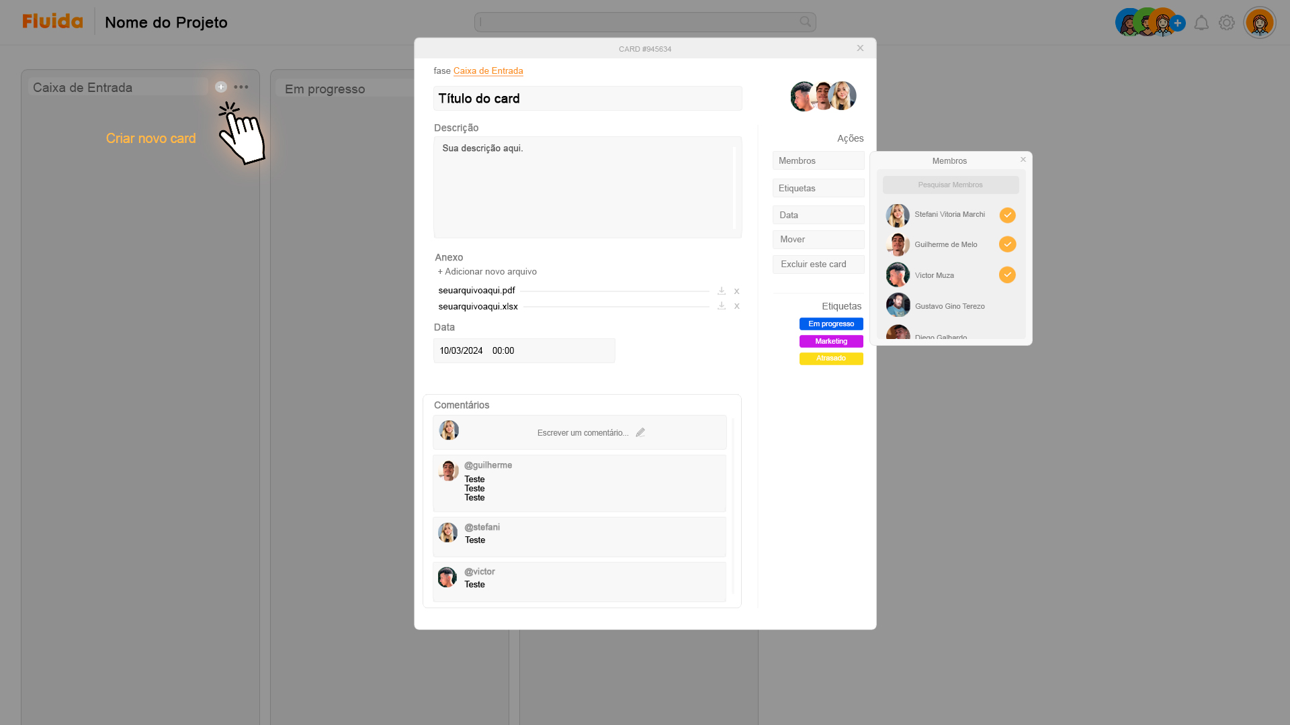
ID do card, importante para a busca.
A bolinha laranja representa os membros adicionados
ao card, para tirar um membro só será preciso clicar novamente assim a bolinha também deve sair.
Tela ao clicar em criar novo card (+)
A caixa de membros deve permanecer a direita
Em resolução menor deve ir para a parte inferior do card
Os comentários devem ter as seguintes opções:
Data do comentário (no canto inferior direito)
Excluir comentário (x no canto superior direito)
Reply (no canto interior direito à esquerda da data)
Ao clicar em reply deve escrever um comentário quotando o usuário

Slide 16
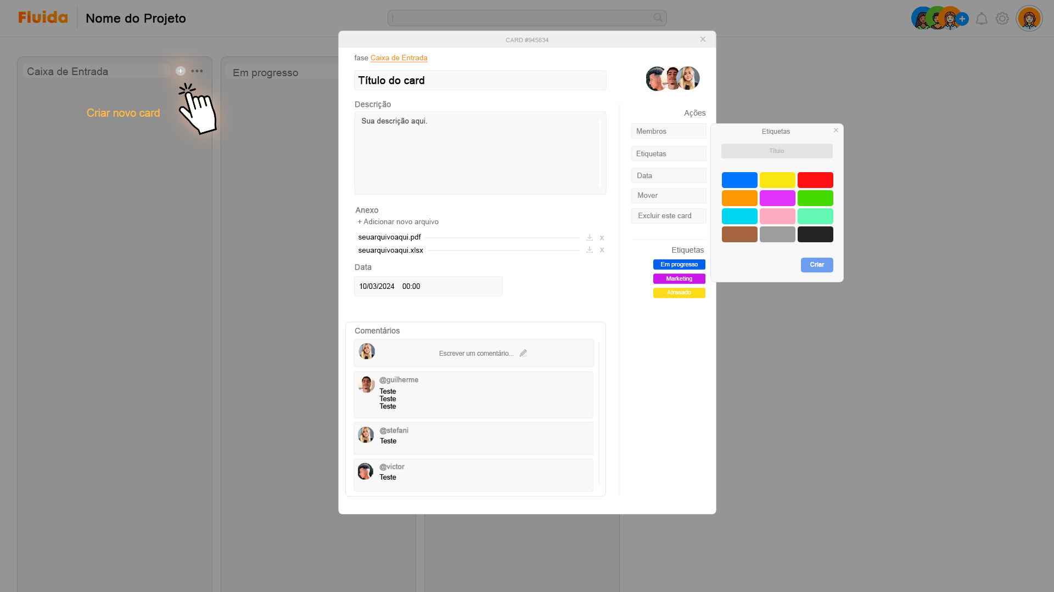

Opção para criar as etiquetas. Após criadas, as etiquetas apareceram ao lado direito do card.
Em resolução menor devem aparecer na parte inferior do card.

Slide 17
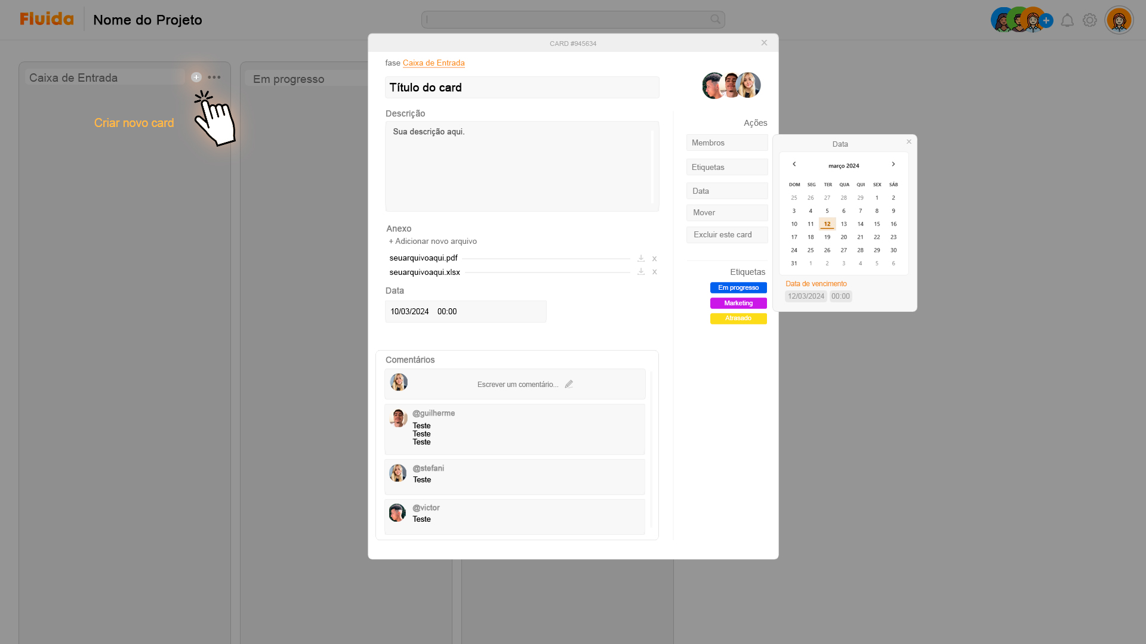

Opção para adicionar uma data de vencimento ao card, após selecionar deve aparecer ao lado esquerdo do card.

Slide 18
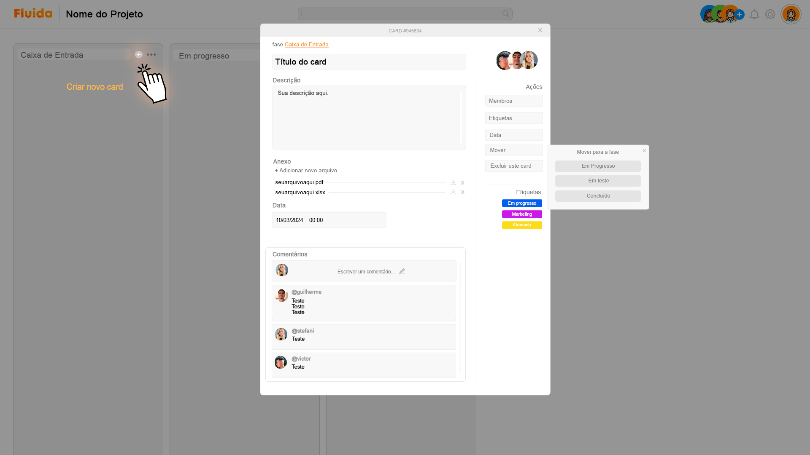

Opção para mover o card
de fase. As fases criadas
no Kanban devem aparecer
como opção.

Slide 19
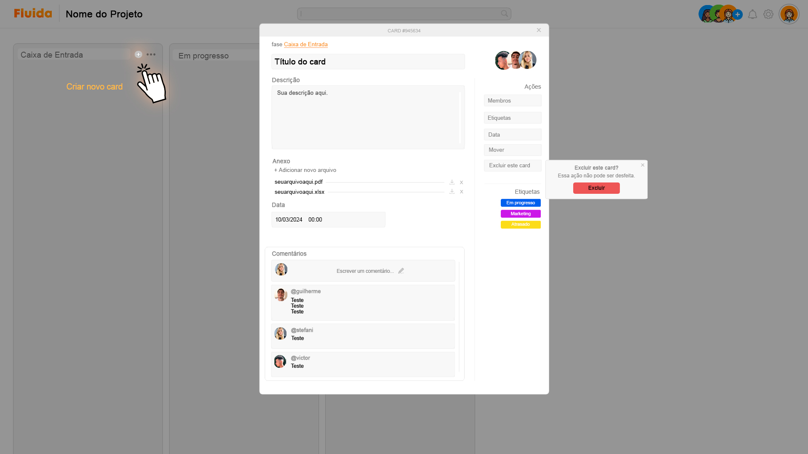
Opção para excluir o card.

